Slide 1
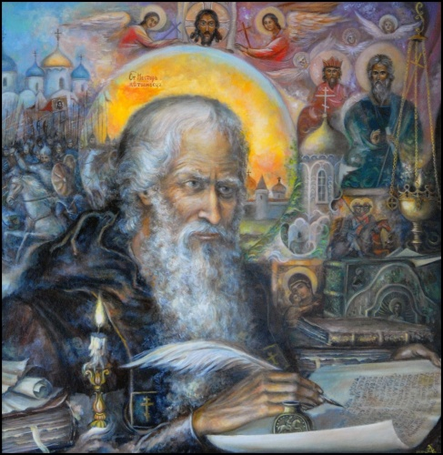
День української писемності і мови
Презентація учителя
ураїнської мови та літератури
Федько Т.І.

Slide 2
9 листопада – День української писемності і мови
У К А З ПРЕЗИДЕНТА УКРАЇНИ
Про День української писемності та мови
На підтримку ініціативи громадських організацій та з урахуванням важливої ролі української мови в консолідації українського суспільства п о с т а н о в л я ю:
Установити в Україні День української писемності та мови, який відзначати щорічно 9 листопада в день вшанування пам'яті Преподобного Нестора-Літописця.
Президент України Л.КУЧМА
м. Київ, 6 листопада 1997 року N 1241/97

Slide 3
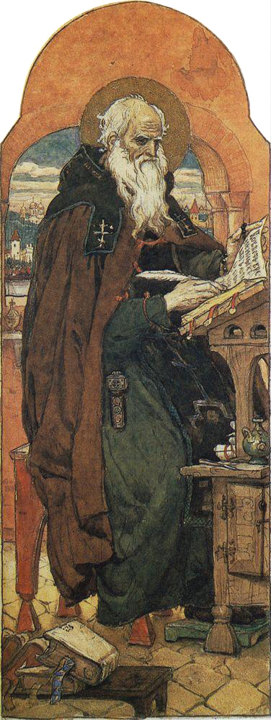
9 листопада – День української писемності і мови
Це свято було встановлено в нашій країні 9 листопада 1997 року. Цього ж дня православна церква вшановує пам’ять святого преподобного Нестора-Літописця.
Преподобний Нестор-Літописець — киянин, у сімнадцять років прийшов у Києво-Печерську лавру послушником. Прийняв його сам засновник монастиря преподобний Феодосій. Молитвою та послухом юний подвижник невдовзі перевершив найвидатніших старців.
Під час постригу в ченці Нестор був удостоєний сану ієродиякона. Книжкова справа стала змістом його життя.

Slide 4
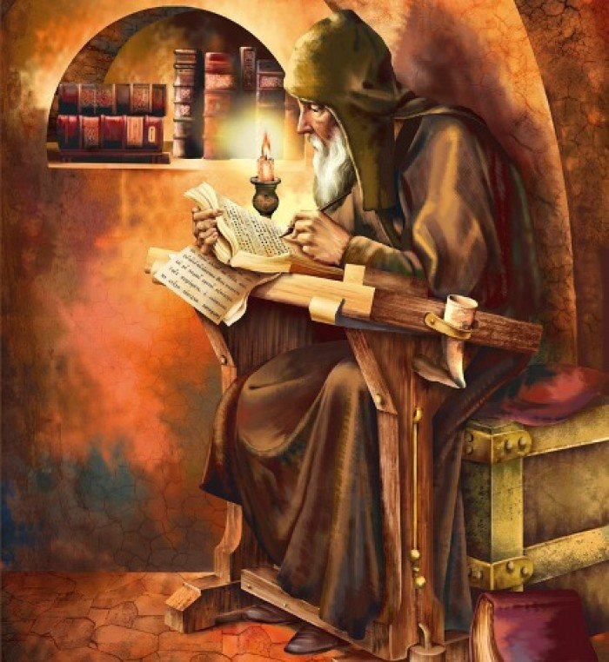
9 листопада – День української писемності і мови
Преподобний Нестор працював до останнього дня свого земного життя. Мощі святого покояться в Ближніх печерах Києво-Печерської лаври. Українською православною церквою встановлений орден «Преподобного Нестора-літописця».

Slide 5
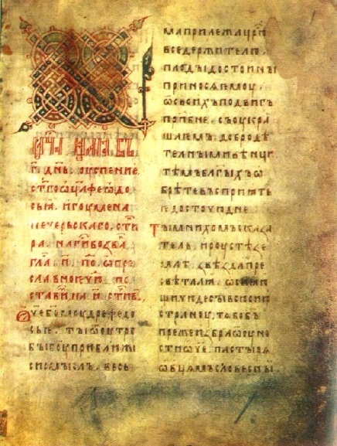
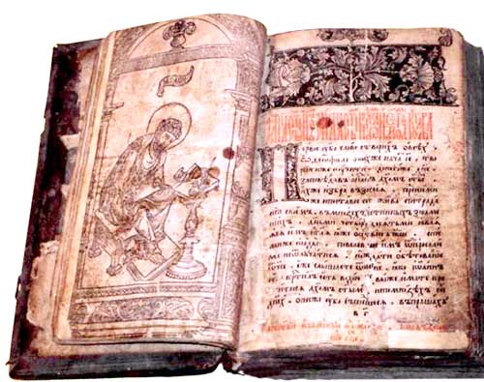
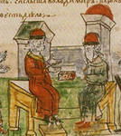
9 листопада – День української писемності і мови
Найвизначнішою працею Нестора-Літописця є «Повість временних літ» — літописне зведення, складене у Києві на початку XII століття.
Преподобний Нестор довів розповідь з літописних зведень
кінця XI століття до 1113 року
«Повість временних літ» була і залишається найвидатнішою пам’яткою слов’янської культури. Тому преподобного Нестора-Літописця можна по праву вважати батьком не лише вітчизняної історії, а й словесності.

Slide 6
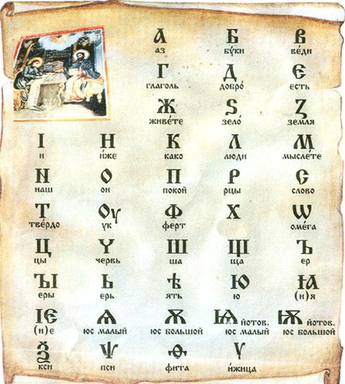
9 листопада – День української писемності і мови
Прямим попередником слов’янської мови – є алфавіт,
створений великими просвітителями слов’ян –
братами Кирилом і Мефодієм.

Slide 7
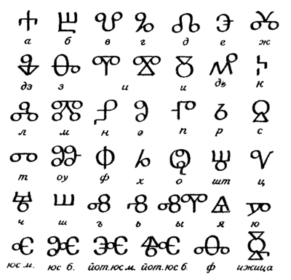
9 листопада – День української писемності і мови
Існує два різновиди старослов’янських
писемних знаків:
кирилиця і глаголиця.
Кириличний алфавіт з XI ст. широко застосовується в історичній та світській літературі східних слов’ян.
Від давньоруського періоду його успадкували всі три східнослов’янські народи: російський, український і білоруський.

Slide 8
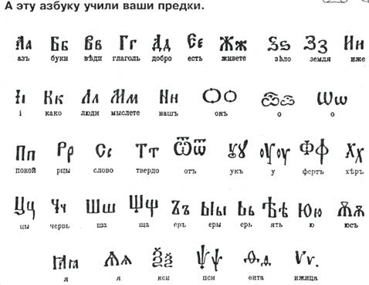
9 листопада – День української писемності і мови
Цю азбуку вчили ваші предки

Slide 9
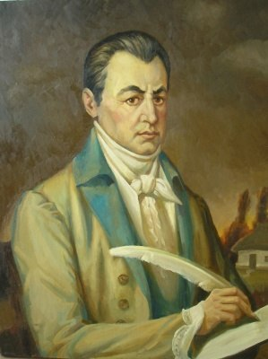
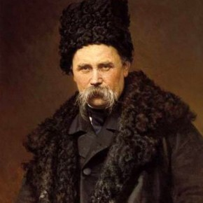
9 листопада – День української писемності і мови
Зачинателем сучасної української літературної мови вважається І. П. Котляревський,
а основоположником — Т. Г. Шевченко.

Slide 10
9 листопада – День української писемності і мови
Дати в скорботному календарі української мови:
1720 р. – російський цар Петро I заборонив друкувати книжки українською мовою.
1796 р. – видано розпорядження про вилучення у населення України українських букварів та українських текстів із церковних книг.
1775 р. – зруйновано Запорізьку Січ і закрито українські школи при полкових козацьких канцеляріях.
1862 р. – закрито українські недільні школи, які безкоштовно організовували видатні діячі української культури.
1863 р. – указ російського міністра Валуєва про заборону видання книжок українською мовою.
1876 р. – указ російського царя Олександра ІІ про заборону друкування нот українських пісень.
1884 р. – закрито всі українські театри.

Slide 11
9 листопада – День української писемності і мови
Дати в скорботному календарі української мови:
1908 р. – вся культура і освітня діяльність в Україні визнана царським урядом Росії шкідливою , “могущей визвать последствия, угрожающиє спокойствию и безопасности Российской империи”.
1914 р. – російський цар Микола ІІ ліквідує українську пресу газети і журнали.
1938 р. – сталінський уряд видає постанову про обов’язкове вивчення російської мови, чим підтинає коріння мові українській.
1983 р. – видано постанову про так зване посилене вивчення російської мови в школах і поділ класів в українських школах на дві групи, що привело до нехтування рідною мовою навіть багатьма українцями.
1989 р. – видано постанову яка закріплювала в Україні російську мову як офіційну загальнодержавну мову, чим українську мову було відсунуто на третій план, що позначається ще й сьогодні.

Slide 12
9 листопада – День української писемності і мови
У День української писемності та мови за традицією:
покладають квіти до пам'ятника Несторові Літописцю;
відзначають найкращих популяризаторів українського слова;
заохочують видавництва, які випускають літературу українською мовою;
стартує Міжнародний конкурс знавців української мови імені Петра Яцика.

Slide 13
9 листопада – День української писемності і мови
Цей унікальний мовний марафон був зініційований великим українським меценатом і громадським діячем Петром Дмитровичем Яциком, який усе життя прожив у Канаді, але завжди пам’ятав про рідну землю.
Після здобуття незалежності він часто приїздив до України. Мовна ситуація в Україні дуже непокоїла Петра Яцика, бо він був переконаний, що є мова — є й держава, немає мови — немає держави.
Так народилася ідея конкурсу з української мови для української ж молоді.
Рік від року конкурс набуває популярності, бо головна мета цього мовного змагання — утверджувати державний статус української мови, підносити її престиж.

Slide 14
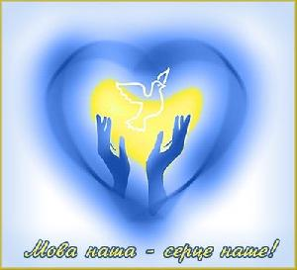
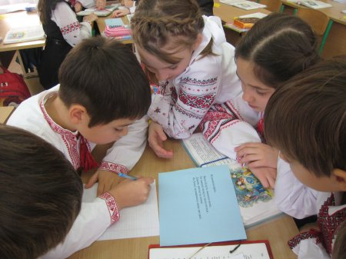
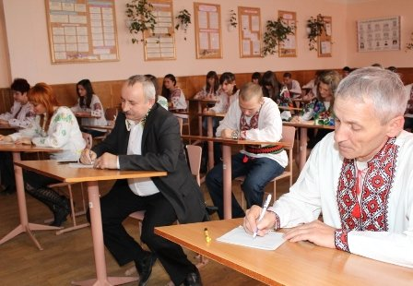
9 листопада – День української писемності і мови

Slide 15
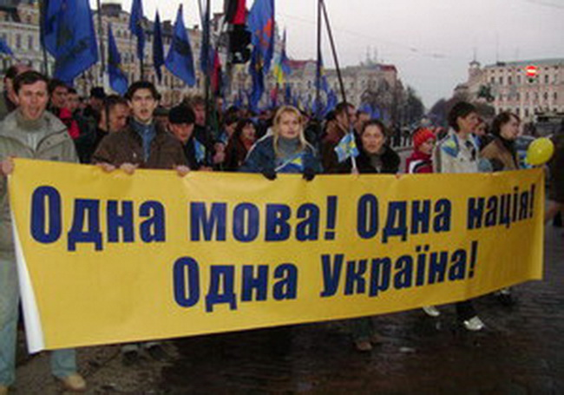
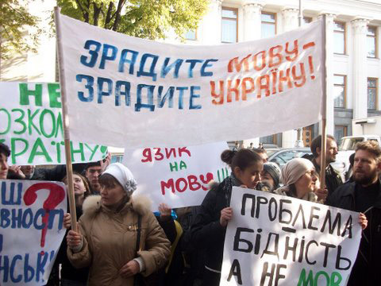
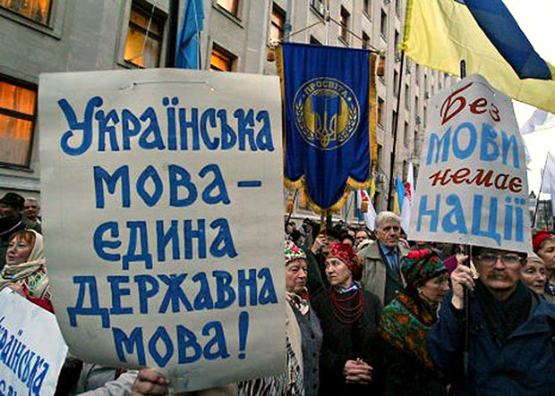
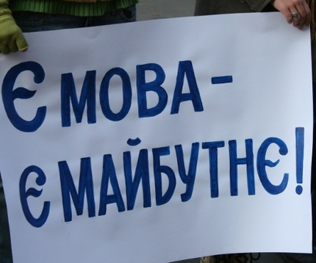
9 листопада – День української писемності і мови

Slide 16
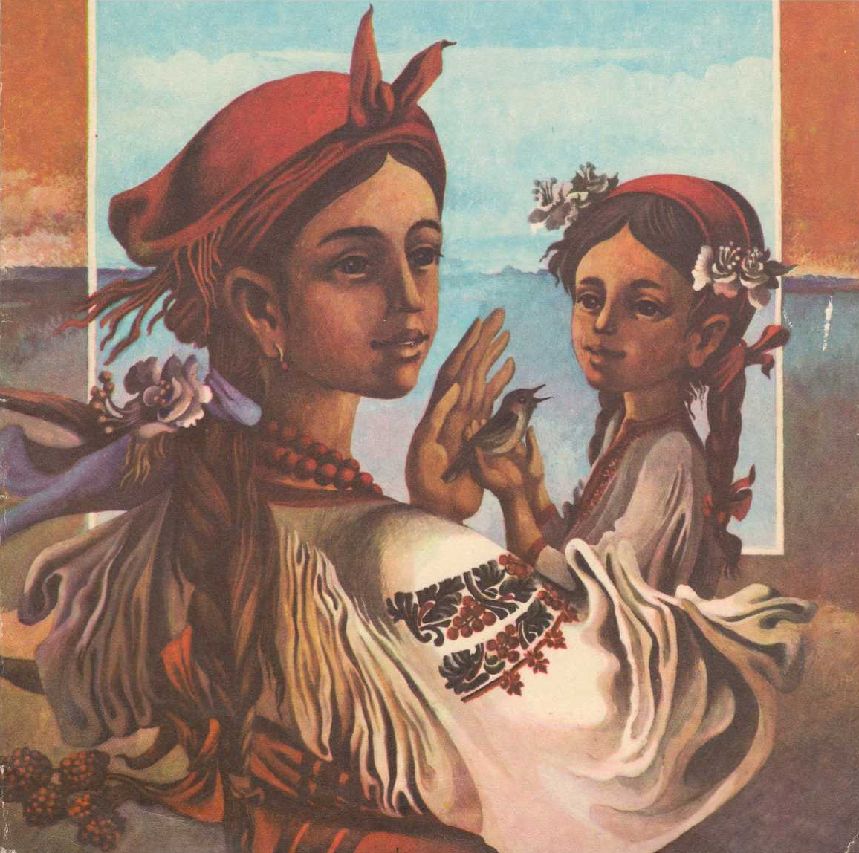
Іван Малкович
Наша мова – солов’їна
Але затям собі,
що колись можуть настати і такі часи,
коли нашої мови
не буде пам’ятати
навіть найменший соловейко.
Тому не можна покладатися
тільки на солов’ їв,
дитино.
Хай це, можливо, і не найсуттєвіше,
але ти, дитино,
покликана захищати своїми
долоньками
крихітну свічечку
букви «ї»,
а також,
витягнувшись на пальчиках,
оберігати місячний серпик
букви «є»,
що зрізаний з неба
разом із ниточкою.
Бо кажуть, дитино,
що мова наша – солов’їна.
Правильно кажуть.

